Slide 1
Možnosti mobilit pro PhD studenty
Mgr. Lukáš Kala, Ph.D.

Slide 2
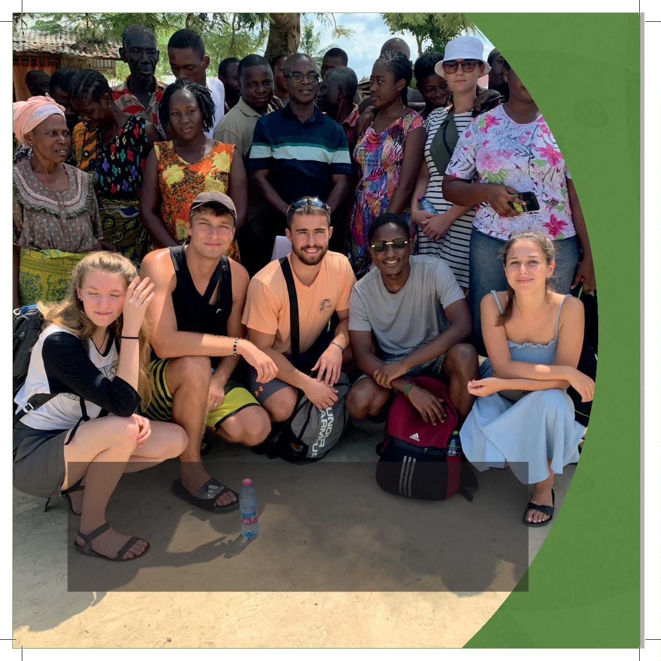
Stipendijní
možnosti pro PhD

Slide 3
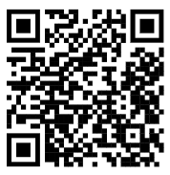
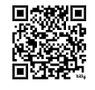
Stipendijní možnosti skrze OMVI
Na stránkách OMVI naleznete informace o nabídkách stipendií, stáží, pobytů a vzdělávacích akcí
→
https://international. mendelu.cz/
▶Student Ph.D. studia může využít stejnou nabídku
jako studenti Bc. a NMgr. studia
▶Všechny druhy zahraničních pobytů mohou být krátkodobé (do 30 dní) nebo dlouhodobé (minimálně 2 měsíce)
▶Studijní pobyty
- v rámci programu Erasmus+
Erasmus+
- mimo program
▶Praktické stáže (pracovní pobyty)
- v rámci programu Erasmus+ - mimo program Erasmus+
Na MS Teams Zahraniční spolupráce (http://bit.ly/40aZfIc) pravidelně přidáváme aktuální nabídky stipendií, stáží, pobytů a vzdělávacích akcí →
▶Výzkumné pobyty
- v rámci programu Erasmus+
Erasmus+
- mimo program

Slide 4
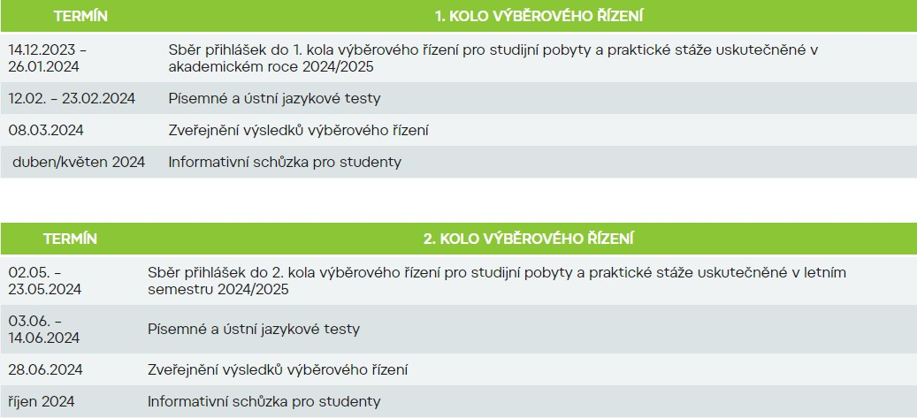
Výběrové řízení na mobility

Slide 5
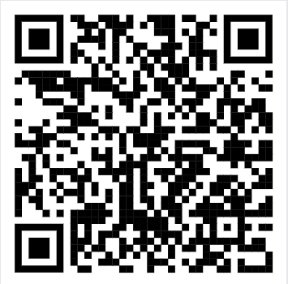
PhD výzkumné pobyty (aktuálně pouze zero grants)
Stipendium je určeno pro samostatnou tvůrčí činnost na vědeckých pracovištích u supervisorů, kteří studenta profesně posunou dál, nikoliv pro sběr zásadních dat pro řešení disertace.
Mobility budou realizovány zejména na výzkumných pracovištích a univerzitách, zvláště těch, s nimiž má univerzita uzavřenu bilaterální smlouvu a jsou pro univerzitu strategičtí.
Minimální délka stáže je 30 dnů. Do délky se nezapočítává cesta.
Primárně by stáž měla být realizována mimo Evropu. Pouze v případě, že je delší než 1 měsíc a zároveň kratší než 2 měsíce, lze požádat výjimečně také o stipendium v rámci Evropy. K podpoře stáží v rámci Evropy, které jsou delší než 2 měsíce,
slouží program Erasmus +.
Výše stipendia se odvíjí od délky a místa pobytu a je odvislá od očekáváných měsíčních pobytových nákladů a nákladů na dopravu do místa konání stáže a zpět, a to do maximální výše 100 tis. Kč.
Stipendium je možné přiznat každému doktorskému studentovi v kalendářním roce pouze jednou.
Žádost si nemůže podat žadatel, který v minulosti neúspěšně ukončil jakýkoliv mobilitní program MENDELU

Slide 6
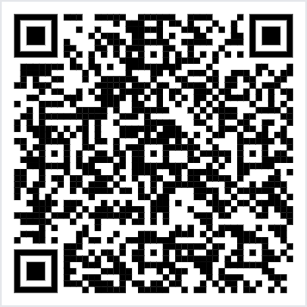
PhD konference a krátkodobé pobyty
je možné žádat průběžně na bázi „first come, first served“ – nejpozději však do 30. 11. příslušného kalendářního roku.
Stipendium je udělováno pouze na podporu aktivní účasti na konferenci/vědeckém sympoziu, a to na základě dokladu o přijetí konferenčního příspěvku (resp. abstraktu).
Výše stipendia v plné výši pokrývá náklady na registrační poplatek za účast na evropské vědecké konferenci, ostatní náklady si studenti hradí sami, příp. z prostředků ústavu či fakulty.
Žádost si nemůže podat žadatel, který v minulosti neúspěšně ukončil jakýkoliv mobilitní program MENDELU; případně student, který má vůči MENDELU dluhy.
Přidělení stipendia není nárokové a o jeho přiznání rozhoduje výhradně prorektor/ka pro mezinárodní vztahy a internacionalizaci.

Slide 7
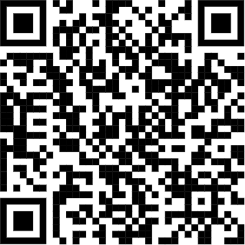
Akademická informační
agentura
Vyhledávač stipendií AIA
Na stránkách AIA naleznete informace o mnoha dalších nabídkách stipendií, stáží, pobytů a vzdělávacích akcí různých institucí
→ další nabídky
přehledy jednotlivých nabídek v .pdf
možnost filtrování podle cílové země
nabídky na nadcházející akademický rok hromadně zveřejňovány v září
Katalog stipendijních nabídek
elektronická publikace online v .pdf ke stažení
souhrn nabídek na nadcházející akademický rok
zveřejňován každoročně v září/říjnu na stránkách AIA

Slide 8
Studentské stipendium do USA
Pro (post)graduální studium a výzkum (po ukončení bakalářského
studia)
Stipendium na jeden školní rok – 9 měsíců - s možností studia programů Master's, Ph.D. či „non-degree” nebo samostatného výzkumu jako „visiting research student“
Školné do výše 15 000 USD
Životní náklady, cestovné, zdravotní pojištění
Výzkumný pobyt (visiting research student) pro práci na samostatném vlastním výzkumném projektu, např. dizertační práci,
Absolvování celého studia (degree student) vedoucí k zisku titulu
na americké univerzitě, stipendium pokrývá pouze první rok studia,
Studijní pobyt (non-degree student) nevedoucí k zisku titulu.
dvě uzávěrky během akademického roku a délka pobytu v rozmezí 4-9 měsíců, a to podle potřeb projektu (1.9. a 1.2)

Slide 9
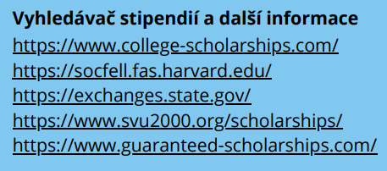

Slide 10
Stipendia udělovaná na základě mezinárodních smluv
hrazená ze státního rozpočtu ČR nebo partnerské země,
se kterou ČR uzavřela oboustrannou smlouvu o spolupráci
ve vzdělávání
Stipendia na základě mezinárodních smluv umožňují vyjet zhruba do 30 zemí.
Většina destinací je
v Evropě a v Asii.
cílem je podpora v rámci státních institucí
stipendia jsou určená
→ především pro studenty & pedagogy veřejných VŠ
→ někdy pro vědecké pracovníky státních institucí

Slide 11
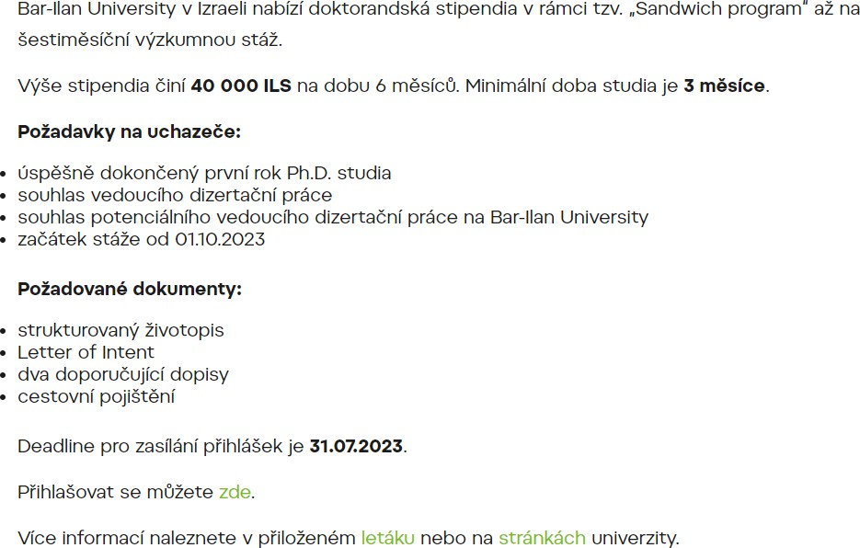
Nabídka Ph.D. stipendií v rámci tzv. "Sandwich program"

Slide 12
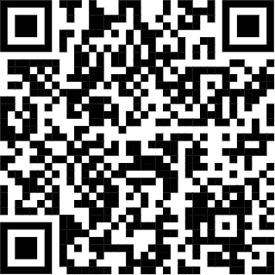
"Barrande Fellowship Programme"
Francouzský institut v Praze a Ministerstvo školství, mládeže a
tělovýchovy (MŠMT)
pro studenty doktorského studia.
Program nabízí stipendia na podporu krátkých výzkumných pobytů a studia pod dvojím vedením (cotutelles).
Studenti musím být zapsáni buď na české univerzitě (pro mobilitu ve Francii) nebo na francouzské univerzitě (pro mobilitu v České republice).
Všechny vědní obory jsou vítány, přírodovědné a technické zvlášť
Přihlášky do 28. ledna 2024
9. listopadu 2023 online informační schůzky o programu
Více informací najdete zde: https://www.ifp.cz/fr/bourses-pour- doctorants#/

Slide 13
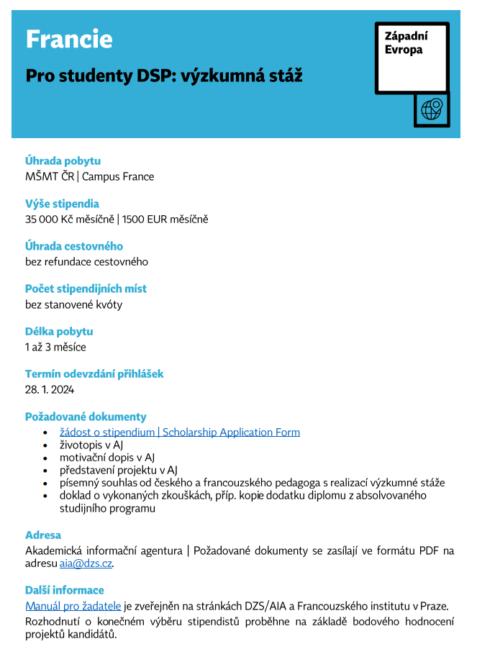
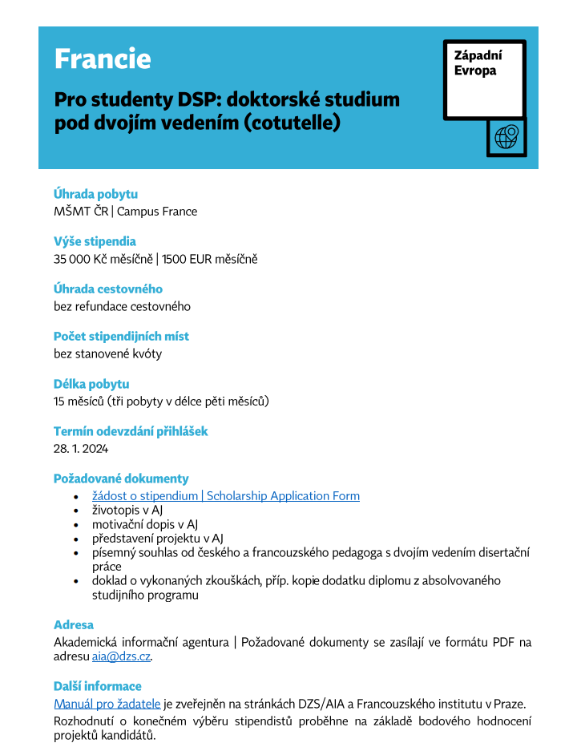

Slide 14
Stipendia udělovaná na základě mezinárodních smluv
Německo
Německá akademická výměnná služba (DAAD)
Bavorsko-česká vysokoškolská agentura (BTHA)
Švýcarsko
Swiss Government Excellence Scholarships
Rakousko
AKTION Česká republika – Rakousko,
samostatný program

Slide 15
Obecně o stipendijní nabídce
– Německo & Švýcarsko
většinou postgraduální pobyty – tj. po ukončení BSP
uchazeč si cílovou VŠ vybírá sám
pobyt lze realizovat na kterékoliv státní VŠ
uchazeč komunikuje s cílovou VŠ a sám si zařídí příslib přijetí
žádost o stipendium ≠ žádost o přijetí na cílovou VŠ
žádost o stipendium se podává cca rok předem
termíny pro podání žádostí jsou různé: konec září – začátek prosince
Stipendijní nabídka na základě mezinárodních smluv zahrnuje také stipendia DAAD a BTHA pro letní školy
→ vyhledávač stipendií

Slide 16
Česko-bavorská
vysokoškolská agentura
BTHA je státní agentura pod Bavorským vysokoškolským centrem pro střední, východní a jihovýchodní Evropu (BAYHOST).
BTHA přispívá stipendijními
a grantovými programy
a poradenstvím k budování kvalitních a dlouhodobých vztahů mezi akademickými a vědeckými institucemi
v Bavorsku a v ČR.
Bayrisch-Tschechische Hochschulagentur ― BTHA

Slide 17
Stipendia BTHA Bavorsko
magisterské / doktorské studium
cílem stipendia je úspěšné ukončení studia
na bavorské vysoké škole, ale není podmínkou
roční studijní / výzkumný pobyt
v rámci doktorského studia probíhajícího
na veřejné vysoké škole v ČR; nekončí získáním
titulu z bavorské VŠ
podání žádosti přes portál BTHA do 1. prosince
součástí žádosti je také Návrh na vyslání info podrobně na stránkách BTHA
Photo by Chi Nguyen Phung on Unsplash

Slide 18
Stipendia BTHA – přehled
Výše stipendia: 934 € měsíčně
Délka pobytu: 12 měsíců, roční pobyt lze 2x prodloužit (tj. celkem max. 3 r.)
Termín pro podání žádostí: 1. prosinec
Žádosti přijímá: BTHA online přes portál StipSys; dokument Návrh na vyslání
je třeba zaslat emailem AIA na e-podatelna@dzs.cz
Kapacita: bez stanoveného počtu míst
Formální požadavky pro uchazeče:
věk do 30 let u MSP, do 35 let u DSP (k 1. říjnu 2023); výjimky jsou možné
BSP ukončený nejpozději k 31. červenci 2023
státní příslušnost ČR nebo dalších vybraných evropských zemí
trvalý pobyt v domovské zemi v době podání přihlášky
Další informace:
Stručný přehled ve vyhledávači AIA (NĚMECKO – BTHA – Pobyty pro studenty MSP a DSP)
Stránky BTHA: detaily stipendijní nabídky a podrobné instrukce k podání žádostí včetně seznamu požadovaných dokumentů
Photo: unsplash.com

Slide 19
Stipendia švýcarské vlády
Stipendijní program vlády Švýcarské konfederace Swiss Government Excellence Scholarships podporuje prostřednictvím prestižních stipendií mezinárodní akademickou výměnu a spolupráci ve výzkumu se 180 zeměmi.
Stipendia švýcarské vlády jsou vysoce kompetitivní a honorovaná na odpovídající úrovni.
Swiss Government Excellence Scholarships

Slide 20
Swiss Government
Excellence Scholarships
prestižní stipendijní program švýcarské vlády
předpoklad – výjimečné akademické výsledky, hodnotí se i občanská angažovanost a aktivizmus
roční postgraduální pobyty pro:
→ studenty DSP & postdok. všech vědních disciplín
→ studenty MSP uměleckých směrů
dodání tištěných žádostí AIA do 16. listopadu
podklady pro podání žádosti je nutné vyžádat
na aia@dzs.cz
info na stránkách AIA a na stránkách programu
Photo by Patrick Federi on Unsplash

Slide 21
Swiss Government
Excellence Scholarships
přehled
Kategorie stipendií:
Postdoctoral Scholarship – pro absolventy DSP, 3500 CHF měsíčně
Research Fellowship – pro studenty DSP, 1920 CHF měsíčně
PhD Scholarship – pro studenty DSP, 1920 CHF měsíčně
možností prodloužení na max. 36 měsíců
Art Scholarships – pro studenty MSP uměleckých směrů, 1920 CHF
Kapacita: DSP & postdok. 2 místa; umělecké směry bez kvóty
Žádosti: tištěné žádosti s přílohami (2 sady) přijímá AIA
Termín pro podání přihlášek: 16. listopad 2023
Další informace:
stručný přehled ve vyhledávači stipendií na stránkách AIA (ŠVÝCARSKO - Pobyty pro studenty DSP a postdoktorandy a vědce)
podrobné instrukce v balíčku podkladů – na vyžádání u aia@dzs.cz
obecné podmínky na stránkách programu
Photo by Chris Boese on Unsplash

Slide 22
Německá akademická výměnná služba
DAAD je spolkem německých VŠ a studentských organizací s centrálou v Bonnu. Je financována především z prostředků ministerstev Spolkové republiky Německa. DAAD se věnuje nejen
udělování stipendií, podporuje také
internacionalizaci německých VŠ,
germanistiku a německý jazyk
v zahraničí, přispívá ke zkvalitnění vysokých škol v rozvojových zemích a informuje vzdělávací
instituce a příslušné politické orgány.
Deutscher Akademischer Austauschdienst – DAAD

Slide 23
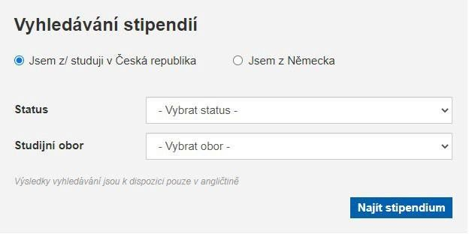
Stipendia DAAD 2024–2025
www.daad.cz www.facebook.com/daadceskarepublika www.instagram.com/daad_ceskarepublika

Slide 24
STIPENDIJNÍ NABÍDKY DAAD
Stipendia umožňující účast na letním kurzu
pro studenty od 2. ročníku VŠ
kurzy pořádají německé vysoké školy
Seznam kurzů na webu: www.daad.de/hsk-kursliste
Znalost německého jazyka minimálně na úrovni A2
Délka stipendia: 3–4 týdny
Výše stipendia: 1134 EUR
+ příspěvek na cestovné (rok 2023: 300 EUR)
Přihlašování prostřednictvím portálu DAAD
Deadline: 1. prosince 2023

Slide 25
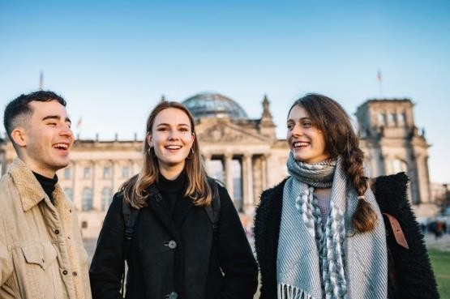
STIPENDIJNÍ NABÍDKY DAAD
Studijní stipendia pro absolventy
všech vědních oborů
Pro absolventy
VŠ (zejména
bakalářských
nástavbové či
studijních programů)
Možnost absolvovat
navazující magisterské
ucelené
studium a získat hodnost
„Master“ nebo jiný vysokoškolský diplom
Délka stipendia: 10–24 měsíců
Výše stipendia: 934 EUR měsíčně
Škola dle vlastního výběru
Přihlašování přes portál DAAD
Deadline: 15. listopadu 2023

Slide 26
STIPENDIJNÍ NABÍDKY DAAD
Výzkumná stipendia pro
absolventy, doktorandy a mladé vědce
Krátká výzkumná stipendia pro absolventy, doktorandy a postdocs (1–6 měsíců)
Roční výzkumná stipendia pro doktorandy (7–12 měsíců)
Výzkumná stipendia v rámci doktorátu s dvojím vedením/Cotutelle (max. 2 roky)
Výše stipendia: 934 EUR, resp. 1200 EUR
Univerzita/výzkumný ústav dle výběru
Žádost se podává přes portál DAAD
Deadline 15. listopadu 2023,
krátká stipendia i 30. dubna 2024
!!! Stipendia Green Hydrogen (GH2)
deadline kdykoli během roku

Slide 27
STIPENDIJNÍ NABÍDKY DAAD
Výzkumné pobyty pro VŠ učitele
a vědce
Výzkumné pobyty pro VŠ učitele a vědce (1–3 měsíce)
Pobyty pro VŠ učitele v oblastech umění a architektura (1–3 měsíce)
Bilaterální výměna vědců (1–3 měsíce)
Výše stipendia: 2000 EUR, resp. 2150 EUR
Univerzita/výzkumný ústav dle výběru
Žádost se podává přes portál DAAD
Deadline: 15. listopadu 2023 &
30. dubna 2024

Slide 28
STIPENDIJNÍ NABÍDKY DAAD
Nová pozvání pro bývalé stipendisty
Výše stipendia: 2000 EUR, resp. 2150 EUR
Působiště v Německu dle vlastního výběru
Žádost se podává přes portál DAAD
Deadline: 15. listopadu 2023 i 30. dubna 2024
Studijní cesty pro skupiny studentů za doprovodu VŠ- učitele
stipendium je určeno na cesty s návštěvou nejméně dvou německých VŠ
žádost podává vysokoškolský učitel české VŠ
termíny podání žádosti: 3 × ročně – 1. února, 1. května, 1. listopadu

Slide 29
Další programy
Další informace v českém jazyce
www.daad.cz › Najít stipendium › Stipendia
Česká republika
ERA Fellowships – Green Hydrogen
› pro absolventy bakalářského studia, pro magisterské
studenty
› pro doktorandy
› pro postdoktorandy
více na: www.daad.de/gh2
Podrobné informace v němčině a angličtině
www.daad.de
Stipendia DAAD
pro ČR 2024/2025
Databáze stipendií DAAD
www.daad.cz › Hlavní stránka
Graduate School Scholarship Programme (GSSP)
› stipendia určená k absolvování uceleného doktorského
studia v Německu
více na: www.daad.de/gssp
daad.cz
Přihlášky
Přihláška se podává vždy elektronicky přes on-line portál
DAAD (přístup k portálu DAAD přes databázi stipendií
na www.daad.cz po volbě konkrétního stipendia)
Konrad Zuse Schools of Excellence in Artificial Intelligence
› stipendia pro magisterské studenty a doktorandy v oblasti umělé inteligence
více na: www.daad.de/zuseschools
Další informace k podání žádosti jsou zveřejněny v textech k jednotlivým stipendijním programům na webu www daad.cz.
Program podpory společných vědeckých projektů
(PPP)
› podpora spolupráce výzkumných skupin z Německa a ČR
› určeno především doktorandům a mladým vědcům délka podpory: 2 roky
více na: www.daad.de/ppp
P.R.I.M.E.
› program je určen postdoktorandům
› nabízí kvalifikovaným vědcům pracovní místa
na vysokých školách a výzkumných ústavech více na: www.daad.de/prime
Kontakt
DAAD Information Point Praha c/o Goethe-Institut Masarykovo nábř. 32
CZ-110 00 Praha 1
tel.: +420 224 931 182, mob.: +420 702 142 340
email: info@daad.cz
daadceskarepublika daad_ceskarepublika
DLR – DAAD Research Fellowship
› program umožňuje kvalifikovaným vědcům pobyt na pracovišti DLR (German Aerospace Center)
více na: www.daad.de/dlr

Slide 30
Stipendia pro studenty bakalářských
a magisterských programů
Stipendia pro doktorandy
Stipendia pro postdoktorandy
Stipendia umožňující účast na letním kurzu
› pro studenty všech oborů bakalářského a magisterského studia od 2. ročníku VŠ – seznam nabízených kurzů na: www.daad.de/hsk-kursliste
délka stipendia: 3–4 týdny
termín podání žádosti: 1. prosince 2023
Krátká výzkumná stipendia
› stipendium umožňuje absolvovat krátkodobý pobyt
do 6 měsíců na německé univerzitě nebo ve výzkumném ústavu v rámci výzkumné činnosti v ČR
délka stipendia: 1–6 měsíců
termín podání žádosti: 2x ročně: 15. listopadu 2023 a 30. dubna 2024
Krátká výzkumná stipendia
(viz Stipendia pro doktorandy)
Výzkumné pobyty pro vysokoškolské učitele a vědce
› stipendium umožňuje vysokoškolským učitelům a vědeckým pracovníkům absolvovat výzkumný pobyt v délce do 3 měsíců
délka stipendia: 1–3 měsíce
termín podání žádosti: 2x ročně: 15. listopadu 2023
a 30. dubna 2024
Studijní stipendia – magisterské studium pro všechny vědní obory
› určeno k absolvování navazujícího magisterského studia
délka stipendia: 10–24 měsíců
termín podání žádosti: 15. listopadu 2023
Roční výzkumná stipendia
› stipendium umožňuje absolvovat pobyt v délce až
2 semestrů na německé univerzitě nebo ve výzkumném ústavu v rámci doktorátu v ČR
délka stipendia: 7–12 měsíců
termín podání žádosti: 15. listopadu 2023
Stipendia pro umělce a architekty – pracovní pobyty pro vysokoškolské učitele
› stipendium umožňuje vysokoškolským učitelům uměleckých oborů a oboru architektura absolvovat pracovní pobyt na partnerské instituci
délka stipendia: 1–3 měsíce
termín podání žádosti: 2x ročně: 15. listopadu 2023 a 30. dubna 2024
Studijní stipendia pro architekty
› určeno k absolvování navazujícího magisterského
studia v oboru architektura
délka stipendia: 10–24 měsíců termín podání žádosti: 25. září 2023
Výzkumná stipendia v rámci doktorátu
s dvojím vedením /Cotutelle
› stipendium umožňuje absolvovat pobyt v délce až 2 let na německé univerzitě nebo ve výzkumném ústavu v rámci doktorátu
délka stipendia: max. 2 roky
termín podání žádosti: 15. listopadu 2023
Studijní stipendia pro umělce – hudba
› určeno absolventům oboru hudba na navazující magisterské studium
délka stipendia: 10–24 měsíců termín podání žádosti: 28. září 2023
Bilaterální výměna vědců
› stipendium umožňuje vysokoškolským učitelům
a vědcům absolvovat výzkumný pobyt do 3 měsíců
na německé univerzitě nebo ve výzkumném ústavu podmínka: současně podaná žádost z německé strany délka stipendia: 7 dní–3 měsíce
termín podání žádosti: 2x ročně: 15. listopadu 2023 a 30. dubna 2024
Studijní stipendia pro umělce – scénické umění
› určeno absolventům oboru scénické umění
na navazující magisterské studium
délka stipendia: 10–24 měsíců
termín podání žádosti: 2. listopadu 2023
Stipendia pro skupiny studentů
v doprovodu vysokoškolského učitele
Studijní cesty skupin zahraničních studentů
do Německa
› stipendium je určeno na cesty s návštěvou nejméně
dvou německých VŠ
› žádost podává vysokoškolský učitel české VŠ termíny podání žádosti: 3x ročně – 1.2., 1.5., 1.11.
Stipendia pro bývalé stipendisty
Studijní stipendia pro umělce – výtvarné umění,
design a film
› určeno absolventům oborů výtvarné umění, design a film na navazující magisterské studium
délka stipendia: 10–24 měsíců
termín podání žádosti: 30. listopadu 2023
Nová pozvání pro bývalé stipendisty
› určeno bývalým stipendistům DAAD na výzkumnou
nebo odbornou pracovní činnost v délce do 3 měsíců
délka stipendia: 1–3 měsíce
termín podání žádosti: 2x ročně: 15. listopadu 2023
a 30. dubna 2024

Slide 31
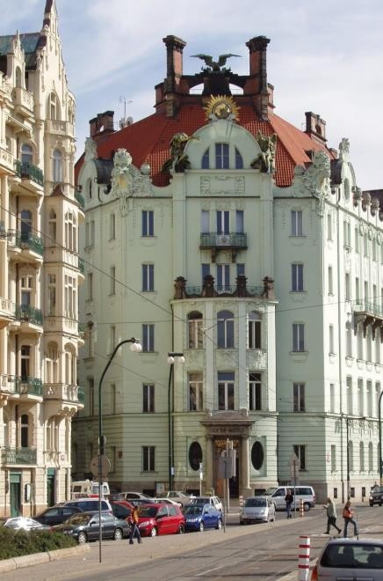
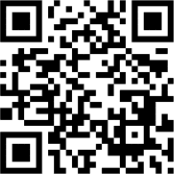
K O
N
DAAD – Information Point Praha
c/o Goethe-Institut
Masarykovo nábřeží 32
110 00 Praha 1
T
A
K
Tel.: + 420 224 931 182, + 420 702 142 340
E-mail: info@daad.cz
Web: www.daad.cz
Facebook: www.facebook.com/daadceskarepublika
Instagram: www.instagram.com/daad_ceskarepublika
T

Slide 32
CEEPUS
středoevropský výměnný program zaměřený na regionální spolupráci univerzit prostřednictvím tzv. univerzitních sítí
20. září 2023 podpis dohody CEEPUS IV (2025-2032)
Národní kancelář CEEPUS v každé členské zemi,
Centrální kancelář CEEPUS v Rakousku

Slide 33
VÝJEZDY PRO STUDENTY
(zejména denního studia)
bakalářského studijního cyklu (od 2. semestru, max. 10 měsíců)
magisterského studijního cyklu (max. 10 měsíců)
doktorského studijního cyklu (bez omezení)
DRUHY POBYTŮ
semestrální pobyty: 3 – 10 měsíců
krátkodobé pobyty: 1 – 2 měsíce
letní školy min. 6 dnů
odborné exkurze 3 – 5 dnů

Slide 34
STIPENDIUM
PŘEHLED STIPENDIJNÍCH SAZEB
Pro vyjíždějící: www.ceepus.info
Pro přijíždějící: Pravidla pro poskytování příspěvků a dotací VVŠ (PŘÍLOHA č. 4)
POBYTOVÉ NÁKLADY (vyjíždějící):
Vyplácí zpravidla přijímající vysoká škola hostitelské země
JÍZDNÉ (vyjíždějící)
MŮŽE PROPLATIT VYSÍLAJÍCÍ VŠ, POKUD JE TO
V SOULADU SE SCHVÁLENÝM INSTITUCIONÁLNÍM PLÁNEM VŠ.

Slide 35
TERMÍNY PRO PODÁVÁNÍ PŘIHLÁŠEK
zimní semestr 2024/2025
_{V rámci} 15. červen
univerzitní sítě
letní semestr 2024/2025
31. říjen
zimní semestr 2024/2025
1. červenec (kromě AT)
letní semestr 2024/2025
30. listopad (do všech zemí)
Mimo univerzitní sítě (freemover CEEPUS)

Slide 36
KONTAKTY
Dům zahraniční spolupráce ( DZS)
Na Poříčí 1035/4, 110 00 Praha 1
+420 221 850 100
info@dzs.cz
www.dzs.cz
CEEPUS
jan.trnka@dzs.cz
pavel.rybar@dzs.cz ceepus@dzs.cz www.ceepus.info www.dzs.cz/ceepus
Facebook www.facebook.com/dumzahranicnispoluprace www.facebook.com/erasmusplusCR www.facebook.com/mladezvakci www.facebook.com/studyincz
Instagram
www.instagram.com/dzs_cz/
Twitter
twitter.com/dzs_cz

Slide 37
Stipendium pro přípravu
závěrečné práce
(MSP, DSP, PostDoc)
AKTION
Předvádějící
2023-10-10 17:00:54
--------------------------------------------
AKTION je ideální podpora ve finální fázi studia MSP, DSP, na přípravu závěrečné práce, to mohou využít i postdoc
Pro akademické pracovníky/vysokoškolské pedagogy na výzkumná/přednášková
stipendia – propojování kontaktů
Pro studenty všech vědních oborů, kteří se chtějí zbavit svého strachu z němčiny či si naopak své znalosti upevnit a zažít unikátní typ jazykového kurzu – letní kolegium
výzkumná/přednášková
stipendia
Stipendium pro účast na
letním kolegiu

Slide 38
Stipendium vyplácí rakouská výměnná služba OeAD
(viz podmínky OeAD)
Měsíční výše stipendia AKTION v Rakousku
studenti MSP/DSP:
pedagogové:
postdocs:
1.150 €*
1.250 €
1.250 €
* Pro žádosti podané v roce 2024 bude stipendijní sazba pro všechny kategorie 1.250 €/měsíčně

Slide 39
Studenti
MSP/DSP
15.03.
pouze na ZS
31.10.
pouze na LS
Termíny pro podání žádosti
Aktuální termíny naleznete na webu AKTION, sociálních sítích DZS, ZO VŠ
VŠ učitelé
15.03. a 31.10.
(1 – 3 měsíční pobyty)
30.11. a 15.03.
(1měsíční pobyty)
Od roku 2024 budou termíny
sjednoceny na 15. 3. a 15. 10.
Postdoktorandi
15.03.

Slide 40
Chcete vědět více o AKTIONu?
Nebojte se studium prodloužit a vyjeďte studovat do zahraničí, říká ambasadorka DZS.
Tip na Podcast DZS on AIR:
Za hranicí: O diplomce z podhůří Alp a rakouské němčině.
Předvádějící 2023-10-10 17:00:57
Pokud rádi posloucháte při cestách podcasty, pusťte si Podcast DZS, ve kterém vystoupila ambasadorka programu AKTION ČR-Rakousko, Andrea Hohnová Dozvíte se nejen proč byl výjezd jedním z nejpřínosnějších momentů jejího studia, ale také jaká je rakouská němčina.

Slide 41
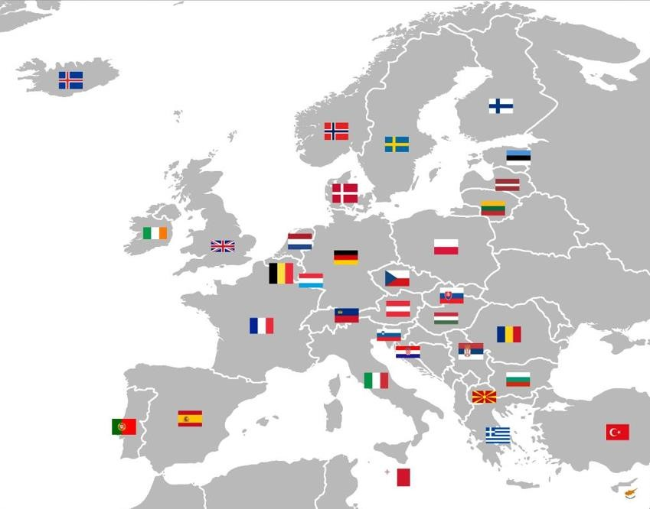
Mezinárodní mobilita v rámci Erasmus +

Slide 42
Typy aktivit Erasmus+
Studijní pobyt (study period, SMS)
studium na partnerské zahraniční škole, s níž má univerzita uzavřenu IIA smlouvu
délka studijního pobytu 90-360 dní v jednom stupni studia
Praktická stáž (traineeship, SMP)
pracovní praxe v rozsahu plného úvazku v zahraničním podniku podnikem se rozumí (téměř) jakákoliv firma nebo veřejná instituce, jejíž činnost odpovídá oboru studia stážisty
délka stáže 60-360 dní v jednom stupni studia
Absolventská stáž (recent graduate traineeship, SMP)
pracovní praxe v sjednaném podniku
délka stáže 60-360 dní v jednom stupni studia
na absolventskou stáž se musíte přihlásit ještě jako aktivní student
Kreditová mobility, praktická stáž
délka stáže 60 dní na zahraničním partnerském vědecko-výzkumném
pracovišti

Slide 43
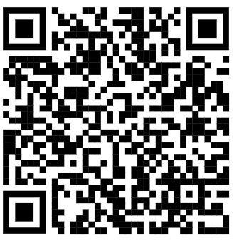
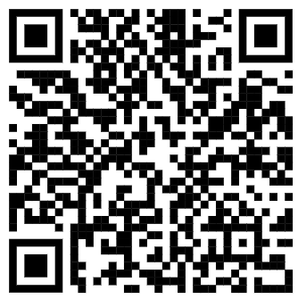

Slide 44
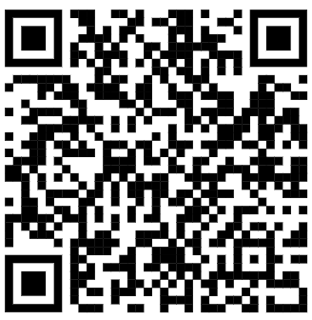
Blended Intensive Programme

Slide 45
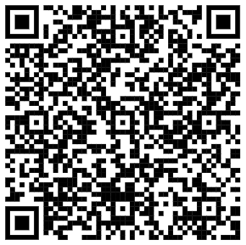
Erasmus+ kreditová mobilita
DVOUMĚSÍČNÍ STÁŽ PRO Bc., Mgr. a Ph.D.
University of Sarajevo – Bosna a Hercegovina University of Prishtina – Bosna a Hercegovina The Hebrew University of Jerusalem – Izrael Hadassah Academi College – Izrael
Ben-Gurion University of the Negev – Izrael Bar Ilan University – Izrael
DVOUMĚSÍČNÍ STÁŽ PRO Ph.D. STUDENTY
Telavi State University – Gruzie Georgian Technical University – Gruzie Akaki Tsereteli State University – Gruzie University of Jordan – Jordánsko Makerere University – Uganda University of Abuja – Nigérie
University of the Gambia – Gambie
MĚSÍČNÍ STÁŽ PRO Ph.D. STUDENTY
University of Sarajevo – Bosna a Hercegovina University of Banja Luka – Bosna a Hercegovina Telavi State University – Gruzie

Slide 47
Oceněna prestižní cenou Heiskell Awards.

Slide 48
Evropské
university
–
konsorcium HEROES

Slide 49
„Cestujte, ne abyste unikli životu, ale aby život neunikl vám.“
anonym z internetu

